Slide 1



南方学院管理系统

Slide 2




CONTENTS
目录
团队介绍
开发背景
开发工具
项目心得
功能展示
开发语言

Slide 3

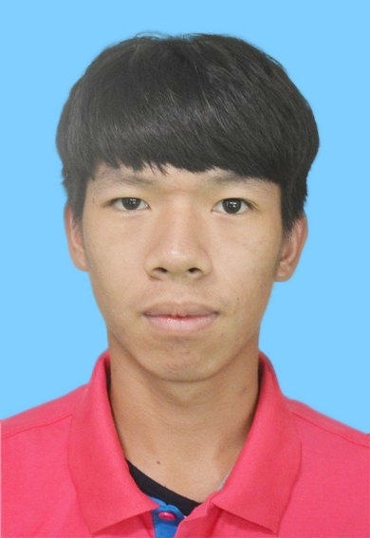
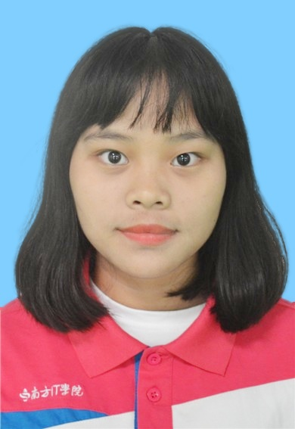
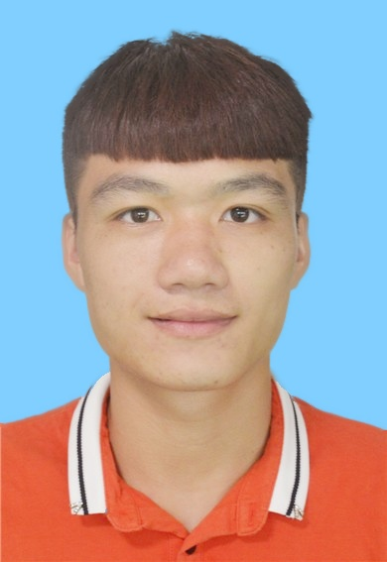
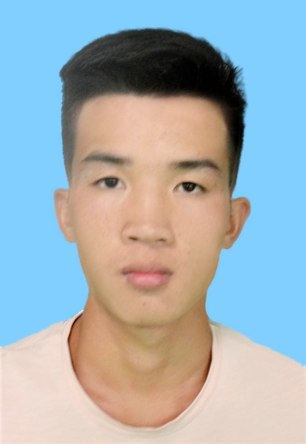
团队介绍
教员：张婷、张果、陈永光
班主任老师：张婷
专业指导老师：张果、陈永光
组长：梁光健
主要负责前端页面设计和数据库的编写
组员：张优兰
主要负责PPT的制作
组员：韦邦杠
主要负责后台代码和数据库的设计
组员：李泽望
主要负责前端页面的设计

Slide 4

开发背景
4
背景四
提高工作效率、节约开销
3
背景三
急需系统化、科学化、规范化的管理体系
2
背景二
1
背景一
传统的管理保密性差、查询不便、效率低、难维持与更新
教学机构工作繁杂、资料众多

Slide 5
Sql server
eclipse
开发工具
浏览器
腾讯云服务器
第三方控件

Slide 6

开发语言
语言一
1
2
语言二
HTML5
Java Script
语言四
4
3
语言三
Java
CSS
项目说明文档

Slide 7
登录流程图
登录页面
登录
学生端
班主任端
管理员端
教师端

Slide 8
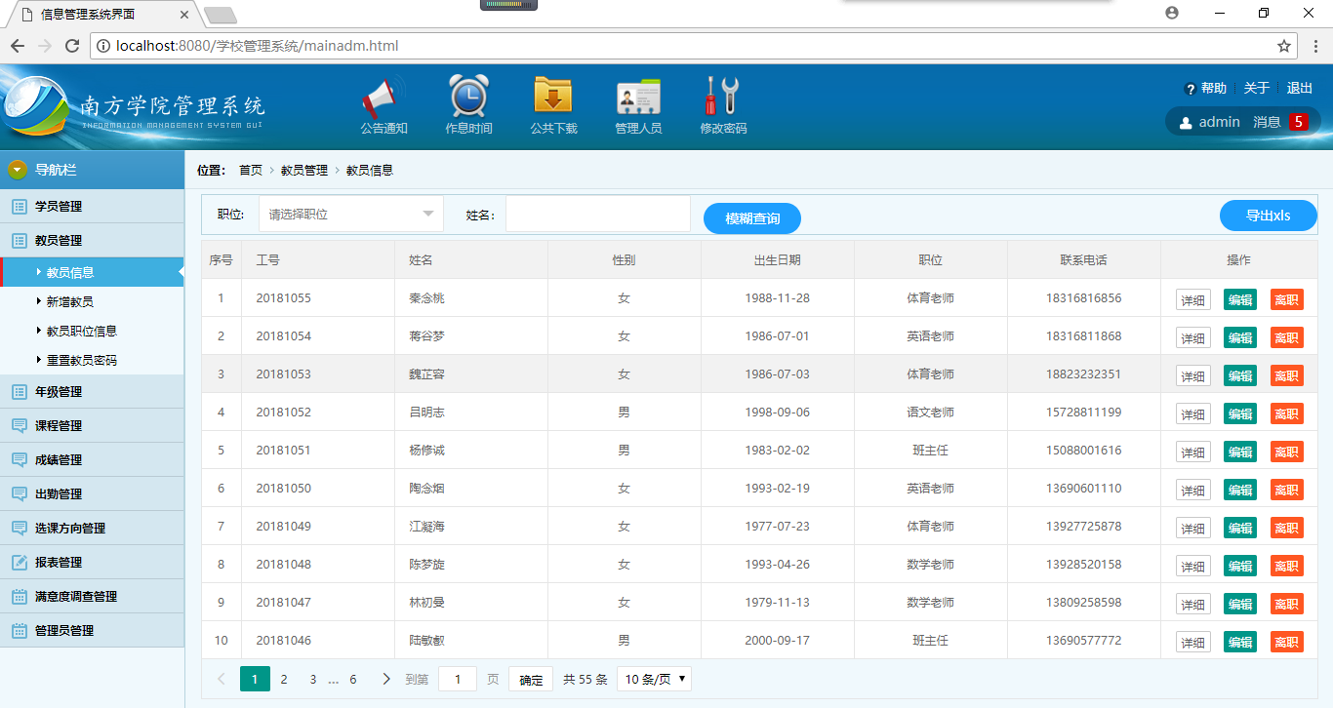
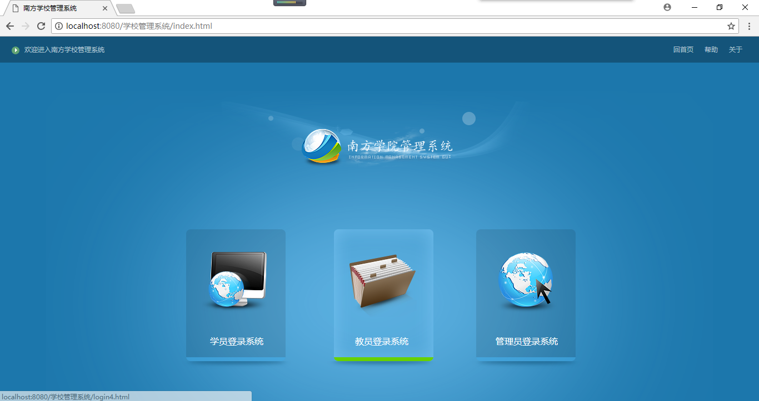
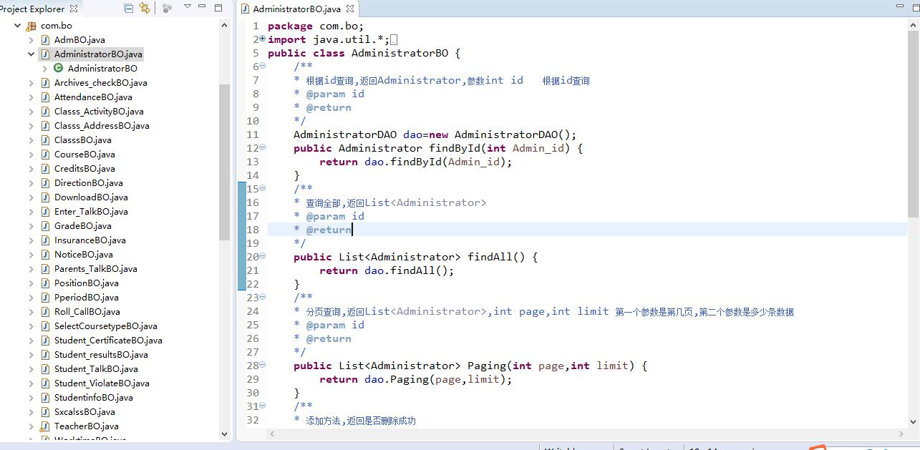
部分页面展示

Slide 9
项目心得
我们组二学期与一学期相比有了很大的进步,不管是在项目上还是生活中，都能够很快的处理好，从某个方面中反映出的我们在校不仅仅只是学习，更加能体现出我们在逐渐的变成一个程序员。
在坐的各位都是精英,弟子规中有这么一句话己有能，勿自私这句话告诉我们一个人的才能和本事，不要自私要时刻想着服务大众、回报社会。最后预祝各位老师工作顺利，祝各位同学学业有成，我的演讲完毕，谢谢大家聆听!

Slide 10
感谢观看

